Slide 1
MULTIPLICAÇÃO DE MATRIZES
CICERO IGOR ALVES TORQUATO DOS SANTOS

Slide 2
O PROBLEMA
A multiplicação de matrizes é um problema desafiador devido à sua complexidade algorítmica e ao consumo de memória, com um tempo de execução que aumenta rapidamente com o tamanho das matrizes.
Técnicas de otimização e o uso de bibliotecas como OpenMP e Open MPI são essenciais para aproveitar recursos paralelos e reduzir o tempo de execução, além de gerenciar eficientemente a alocação e liberação de memória.

Slide 3
ALGORITMOS
SEQUENCIAL
OPENMP
OPENMPI
https://github.com/IgorTorquatto/Programacao_Concorrente/blob/main/Projeto_Final/Sequencial/Sequencial.c
https://github.com/IgorTorquatto/Programacao_Concorrente/blob/main/Projeto_Final/Paraleliza%C3%A7%C3%A3o/OpenMp.c
https://github.com/IgorTorquatto/Programacao_Concorrente/blob/main/Projeto_Final/Paraleliza%C3%A7%C3%A3o/OpenMPI.c

Slide 4
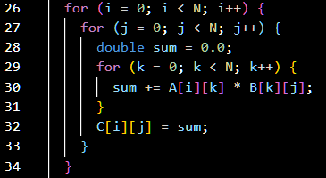
ALGORITMOS
O código apresentado executa a multiplicação de matrizes. Ele utiliza três loops aninhados para percorrer os elementos das matrizes A, B e C, multiplicando os elementos correspondentes e somando-os para calcular o valor de cada elemento da matriz resultante C.

Slide 5
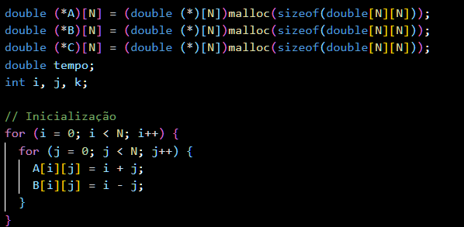
ALGORITMOS
As matrizes A, B e C são declaradas como ponteiros para um array multidimensional de tamanho N. A declaração double (*A)[N] indica que A é um ponteiro para um array de N elementos do tipo double. Essa abordagem permite alocar memória suficiente para armazenar uma matriz de N linhas e N colunas.
Como N= 3000 e o código tem três loops aninhados o número total de operações seria 3000^3 o que equivale a 27 bilhões (27.000.000.000) de operações.
Somente assim foi possível trabalhar com esse problema sem exceder o tamanho máximo permitido para as variáveis locais.

Slide 6
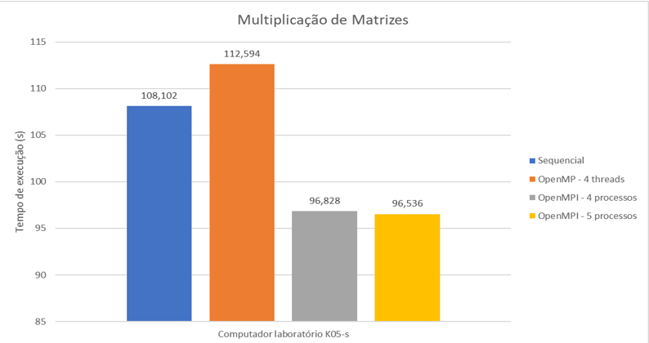
Análise de desempenho

Slide 7
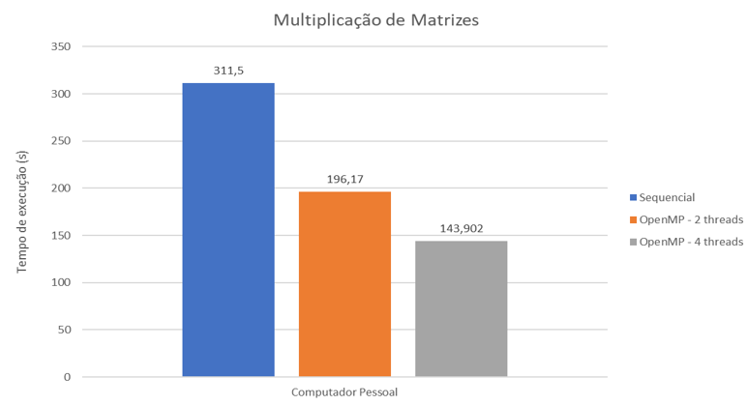
Análise de desempenho

Slide 8
Dificuldades encontradas
As maiores dificuldades encontradas foram gerenciar a alocação e liberação de memória porque quando se trabalha com matrizes grandes, como no problema, a alocação e liberação adequadas de memória se tornam importantes.
Tendo em vista esse problema foi necessário alocar espaço na memória heap para as matrizes. Essa alocação de memória serviu para evitar estouro de memória (segmentation fault) .

Slide 9
REFERÊNCIAS
STEIN, Benhur; NAVAUX, Philippe Olivier Alexandre. Programação Paralela com OpenMP.
BORIN, Edson. Matrizes - Algoritmos e Programação de Computadores. Instituto de Computação (IC/Unicamp)

